Slide 1
DEPARTAMENTO DE CIENCIAS DE LA VIDA Y DE LA AGRICULTURA
CARRERA DE INGENIERÍA EN BIOTECNOLOGÍA
TRABAJO DE TITULACIÓN, PREVIO A LA OBTENCIÓN DEL TÍTULO DE INGENIERA EN BIOTECNOLOGÍA
“Evaluación de la actividad de la β-galactosidasa inmovilizada en perlas de quitosano funcionalizadas con los agentes reticulantes, glutaraldehído y almidón oxidado”
Elaborado por
Estefania Patricia Torres Cuenca
Directores
Luis Enrique Trujillo, PhD.
Petronio Gavilanes Quizhpi, M.Sc.
Directores - USFQ
Miguel Ángel Méndez, PhD.
José Álvarez Barreto, PhD.
Notes:
Buenos días a todos.
Soy Fernando Villegas y les presentaré mi trabajo de titulación, previo a la obtención del título de ingeniero en biotecnología, denominado:
“Estudio de la expresión de antígenos quiméricos contra Lawsonia intracellularis, causante de la Enteropatía Proliferativa Porcina”

Slide 2
CONTENIDO
Justificación del problema
Objetivos
Introducción
Metodología
Resultados y Discusión
Conclusiones
Recomendaciones
Notes:
En específico en los enterocitos, mediante un proceso de “parasitismo energético”, que le permite defenderse del estrés oxidativo celular y aprovechar las reservas de energía de la célula huésped (García et al., 2017).
La infección produce la proliferación de células epiteliales inmaduras y engrosamiento de la pared del intestino delgado (Berardo et al., 2004).
No crece en medios de cultivos acelulares, posiblemente por su metabolismo dependiente de trifosfato (mitocondrias o fuentes similares).

Slide 3
JUSTIFICACIÓN DEL PROBLEMA
70 % población es intolerante
Ecuador, 1.86 millones de litros de leche deben procesarse
Enzimas en solución
↓ estabilidad operativa
↓ vida útil por almacenamiento
No es posible reutilizar
Enzimas inmovilizadas
Reutilización
Mejor rendimiento y estabilidad
Soporte adecuado
Notes:
En específico en los enterocitos, mediante un proceso de “parasitismo energético”, que le permite defenderse del estrés oxidativo celular y aprovechar las reservas de energía de la célula huésped (García et al., 2017).
La infección produce la proliferación de células epiteliales inmaduras y engrosamiento de la pared del intestino delgado (Berardo et al., 2004).
No crece en medios de cultivos acelulares, posiblemente por su metabolismo dependiente de trifosfato (mitocondrias o fuentes similares).

Slide 4
OBJETIVOS
General
Evaluar la actividad de la β-galactosidasa inmovilizada en perlas de quitosano funcionalizadas con los agentes reticulantes, glutaraldehído y almidón oxidado.
Específicos
Caracterizar la enzima y el soporte empleado en la inmovilización para establecer las condiciones idóneas de ensayo.
Explorar el efecto de utilizar glutaraldehído y almidón oxidado como agentes funcionalizantes de las perlas de quitosano en los parámetros de actividad, rendimiento y eficiencia de la inmovilización.
Notes:
En específico en los enterocitos, mediante un proceso de “parasitismo energético”, que le permite defenderse del estrés oxidativo celular y aprovechar las reservas de energía de la célula huésped (García et al., 2017).
La infección produce la proliferación de células epiteliales inmaduras y engrosamiento de la pared del intestino delgado (Berardo et al., 2004).
No crece en medios de cultivos acelulares, posiblemente por su metabolismo dependiente de trifosfato (mitocondrias o fuentes similares).

Slide 5
INTRODUCCIÓN
5

Slide 6
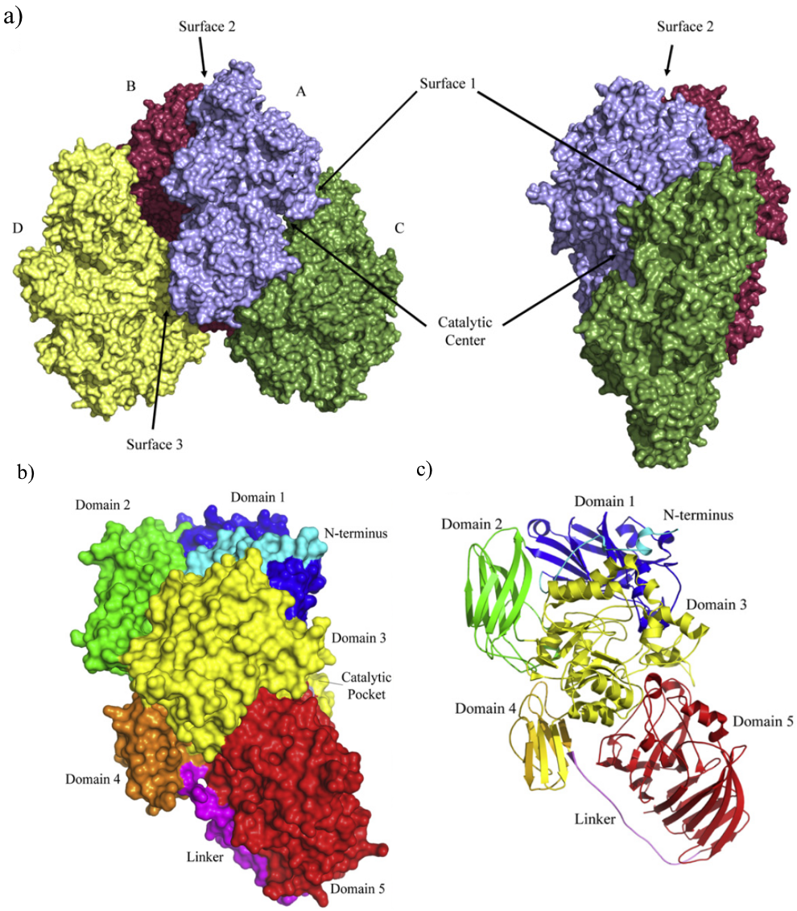
Lactasa o β-galactosidasa
INTRODUCCIÓN
Es una glicosil hidrolasa que cataliza la hidrólisis de lactosa
Fuentes
Intestinos animales
Vegetales
Microorganismos
Hongos: Aspergillus. aryzae y A. niger
Levaduras: Kluyveromyces lactis y K. fragilis
Estructura
Enzima tetramérica
Microorganismos
Bacterias: Escherichia coli, Bacillus sp. y Lactobacillus sp.
Iones Mg²⁺ y Na⁺ son claves para la hidrólisis
Posee 4 subunidades
Figura 1. Representación tridimensional de la estructura de la β-galactosidasa de Kluyveromyces lactis.
(Pereira-Rodríguez et al., 2012)
6
Notes:
En específico en los enterocitos, mediante un proceso de “parasitismo energético”, que le permite defenderse del estrés oxidativo celular y aprovechar las reservas de energía de la célula huésped (García et al., 2017).
La infección produce la proliferación de células epiteliales inmaduras y engrosamiento de la pared del intestino delgado (Berardo et al., 2004).
No crece en medios de cultivos acelulares, posiblemente por su metabolismo dependiente de trifosfato (mitocondrias o fuentes similares).

Slide 7
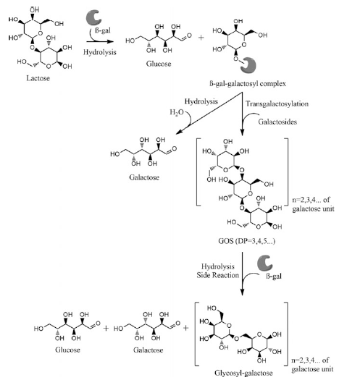
Lactasa o β-galactosidasa
INTRODUCCIÓN
Actividad
Aplicaciones
Productos para intolerantes a la lactosa
Lactosa hidrolizada para mejora de alimentos
Aplicaciones
(productos de alto valor agregado)
Sustrato: lactosa, ONPG
Condiciones de pH básicas o ácidas
Control de la contaminación por suero de leche
Galacto-oligosacáridos (GOS)
Lactulosa y fructosil-galacto-oligosacáridos (fGOS)
Lactosacarosa
Materia prima para otros bioprocesos
Hidrólisis
Tagatosa
Transgalactosilación
Centro de la Industria Láctea (CIL)
Figura 2. Proceso de hidrólisis y transgalactosilación de la lactosa.
7
Notes:
En específico en los enterocitos, mediante un proceso de “parasitismo energético”, que le permite defenderse del estrés oxidativo celular y aprovechar las reservas de energía de la célula huésped (García et al., 2017).
La infección produce la proliferación de células epiteliales inmaduras y engrosamiento de la pared del intestino delgado (Berardo et al., 2004).
No crece en medios de cultivos acelulares, posiblemente por su metabolismo dependiente de trifosfato (mitocondrias o fuentes similares).

Slide 8
INMOVILIZACIÓN
INTRODUCCIÓN
- Sistemas pueden recuperarse
- Reutilización por varios ciclos (mayor rendimiento y productividad)
- Estabilidad en condiciones operativas
- Resistencia a variaciones ambientales
- Alteraciones cinéticas (↑ Km y ↓ Vmax)
- Alteraciones estructurales y conformacionales
- Limitaciones de transferencia de masa y de difusión
Métodos físicos
Métodos químicos
Soportes
Adsorción
Encapsulación
Atrapamiento
Unión covalente o iónica
Reticulación
Conjugación
Autoinmovilización (CLEA)
Polímeros orgánicos sintéticos
Biopolímeros
Hidrogeles
Soportes inorgánicos
Nanopartículas de oro o magnéticas
Nanofibras
Nantubos
8
Notes:
En específico en los enterocitos, mediante un proceso de “parasitismo energético”, que le permite defenderse del estrés oxidativo celular y aprovechar las reservas de energía de la célula huésped (García et al., 2017).
La infección produce la proliferación de células epiteliales inmaduras y engrosamiento de la pared del intestino delgado (Berardo et al., 2004).
No crece en medios de cultivos acelulares, posiblemente por su metabolismo dependiente de trifosfato (mitocondrias o fuentes similares).

Slide 9
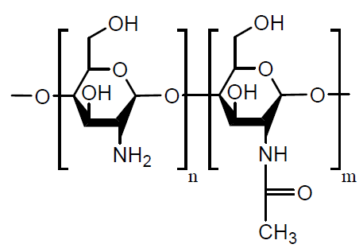
QUITOSANO
INTRODUCCIÓN
Poliaminosacárido semicristalino y lineal
Modificaciones
Evaporación solvente
Inversión de fase
Funcionalización
Rigidez y estabilidad
Bases de Shiff o grupo imina (-RC=N-)
Recubrimiento por rotación
Secado por atomización
Gelificación por ionización
Precipitación o coacervación
Reticulación con emulsión
Coalescencia emulsión-gota
Micelar inverso
Mejora propiedades mecánicas
Resistencia a degradación
Grupo amina primaria (-NH₂)
Grupo carbonilo (-CHO)
D-glucosamina y N-acetil-D-glucosamina
Fuentes
Insectos
Crustáceos
Propiedades químicas
Base fuerte con grupos -NH₂ libres
Soluble en soluciones ácidas
Propiedades biológicas
Degradable, compatible, poco tóxico
Antimicrobiana, antifúngica
Moluscos
Hongos
Insoluble en agua y medios alcalinos
Anticancerígena, antiinflamatoria
9
Notes:
En específico en los enterocitos, mediante un proceso de “parasitismo energético”, que le permite defenderse del estrés oxidativo celular y aprovechar las reservas de energía de la célula huésped (García et al., 2017).
La infección produce la proliferación de células epiteliales inmaduras y engrosamiento de la pared del intestino delgado (Berardo et al., 2004).
No crece en medios de cultivos acelulares, posiblemente por su metabolismo dependiente de trifosfato (mitocondrias o fuentes similares).

Slide 10
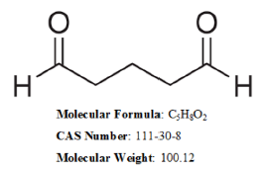
GLUTARALDEHÍDO
INTRODUCCIÓN
Dialdehído linear
Soluble en agua, alcohol y solventes orgánicos
Quitosano-Glutaraldehído
Enlaces irreversibles
Estabilidad operacional y resistencia mecánica
Mayor hidrofobicidad
Evita el hinchamiento del hidrogel
Figura 3. Esquema del quitosano reticulado y funcionalizado con glutaraldehído.
Efectos adversos
Decoloración de la piel
Ulceraciones
Dermatitis
Irritación en ojos y vías respiratorias
Citotóxico en ensayos con fibroblastos
Figura 4. Esquema de la enzima inmovilizada en el quitosano funcionalizado.
10
Notes:
En específico en los enterocitos, mediante un proceso de “parasitismo energético”, que le permite defenderse del estrés oxidativo celular y aprovechar las reservas de energía de la célula huésped (García et al., 2017).
La infección produce la proliferación de células epiteliales inmaduras y engrosamiento de la pared del intestino delgado (Berardo et al., 2004).
No crece en medios de cultivos acelulares, posiblemente por su metabolismo dependiente de trifosfato (mitocondrias o fuentes similares).

Slide 11
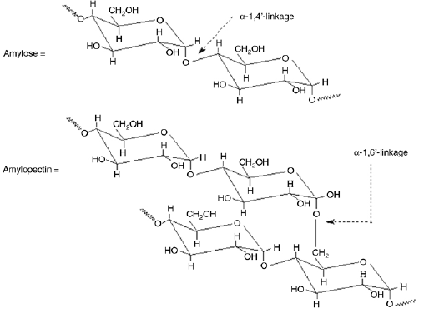
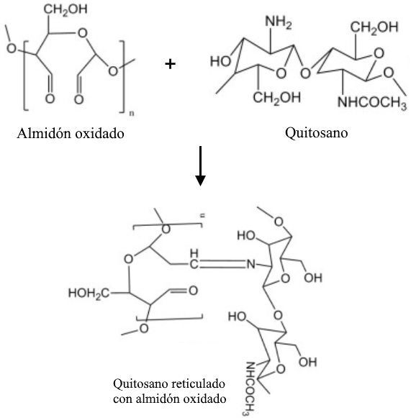
ALMIDÓN OXIDADO
INTRODUCCIÓN
Conversión
Biopolímero de origen vegetal (fuentes)
Obtención de bajo costo
Biocompatible, biodegradable, poco toxico, soluble en agua caliente
Grupo -OH
Grupo -CHO o -COOH
Agente oxidante
NaIO₄
HNO₃
H₂O₂
NaClO
Mejores propiedades
Menor viscosidad
Mayor solubilidad
Flexibilidad
Física
Dextrinización
Gelatinización
Química
Oxidación
Reducción
Enzimática
Lipasas y proteasas
Peroxidasas
Radiación electromagnética
Esterificación
Acetilación
Aminación, etc.
Lacasas
Quitosano-Almidón oxidado
Bases de Schiff
Interacciones hidrofóbicas
Enlaces H
Evita hinchamiento
Mayor rigidez
Actividad antimicrobiana
Sin efectos citotóxicos
11
Notes:
En específico en los enterocitos, mediante un proceso de “parasitismo energético”, que le permite defenderse del estrés oxidativo celular y aprovechar las reservas de energía de la célula huésped (García et al., 2017).
La infección produce la proliferación de células epiteliales inmaduras y engrosamiento de la pared del intestino delgado (Berardo et al., 2004).
No crece en medios de cultivos acelulares, posiblemente por su metabolismo dependiente de trifosfato (mitocondrias o fuentes similares).

Slide 12
METODOLOGÍA
12

Slide 13
METODOLOGÍA
Estandarización de protocolos
Determinación de glucosa en solución
(Kit K-GLOX)
Determinación de la concentración de proteína
(Método de Bradford)
Stock glucosa 250 mM
Buffer fosfato de potasio 0.1 M y pH 7.0
Glucosa liberada
Albúmina de suero bovino (BSA), stock 1mg/mL en buffer fosfato de potasio 0.1 M y pH 7.0
Lactasa en solución
Figura 5. Curva de calibración a diferentes concentraciones de glucosa (R² > 0.99).
Figura 6. Curva estándar de BSA en buffer fosfato de potasio 0.1 M y pH 7.
(Armbruster & Pry, 2008)
(Bradford, 1976; Zor & Selinger, 1996)
13
Notes:
En específico en los enterocitos, mediante un proceso de “parasitismo energético”, que le permite defenderse del estrés oxidativo celular y aprovechar las reservas de energía de la célula huésped (García et al., 2017).
La infección produce la proliferación de células epiteliales inmaduras y engrosamiento de la pared del intestino delgado (Berardo et al., 2004).
No crece en medios de cultivos acelulares, posiblemente por su metabolismo dependiente de trifosfato (mitocondrias o fuentes similares).

Slide 14
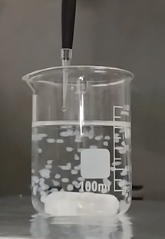
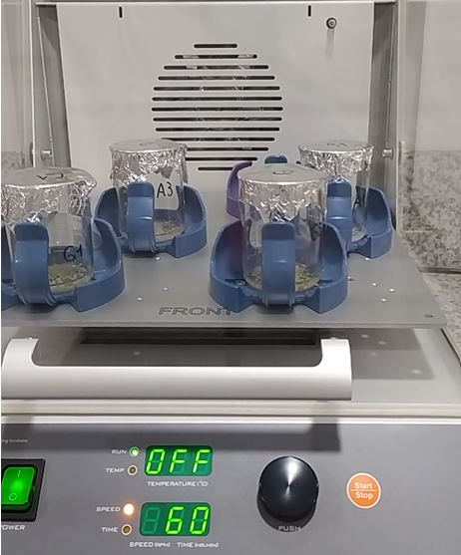
METODOLOGÍA
Elaboración y funcionalización de las perlas de quitosano
Almidón oxidado
Almidón zanahoria blanca, sol 2%
H₂O₂ 10%
Precipitación del quitosano
Quitosano 2% en ácido acético 0.35 M
Sol. coagulante: 1:1 NaOH 1M:EtOH 26%
Funcionalización
Buffer fosfato de potasio 0,1 M y pH 7
Glutaraldehído
Funcionalización
(cantidades)
pH 7
Etanol 70%
Almidón oxidado (80°C, 30 min)
150 perlas (0,7072 g)
5 mL del reticulante
Agitación 60 rpm por 3 horas
(Viteri Narváez, 2018; Klein et al., 2012)
14
Notes:
En específico en los enterocitos, mediante un proceso de “parasitismo energético”, que le permite defenderse del estrés oxidativo celular y aprovechar las reservas de energía de la célula huésped (García et al., 2017).
La infección produce la proliferación de células epiteliales inmaduras y engrosamiento de la pared del intestino delgado (Berardo et al., 2004).
No crece en medios de cultivos acelulares, posiblemente por su metabolismo dependiente de trifosfato (mitocondrias o fuentes similares).

Slide 15
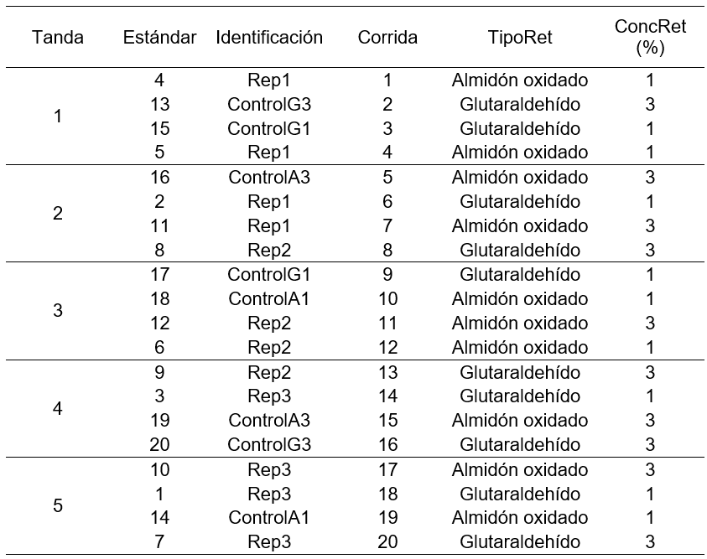
METODOLOGÍA
Funcionalización de las perlas de quitosano
Diseño experimental
Diseño factorial completo 2²
Tratamientos | Tipo de reticulante | Concentración del reticulante (%)
G1 | Glutaraldehído | 1
G3 | Glutaraldehído | 3
A1 | Almidón oxidado | 1
A3 | Almidón oxidado | 3
Tabla 1. Tratamientos del diseño experimental
Variables de respuesta
Actividad recuperada (%)
Rendimiento de la inmovilización (%)
Retención del soporte (%)
Eficiencia de la inmovilización (%)
Tabla 2. Corridas del diseño experimental
Hipótesis
La inmovilización de la β-galactosidasa con el almidón oxidado como agente reticulante presenta características similares a la inmovilización con glutaraldehído.
La concentración de los agentes reticulantes tienen un efecto significativo en la inmovilización de la β-galactosidasa.
Análisis estadístico
Triplicado de cada tratamiento
Análisis de varianza ANOVA
Test de Tukey
Significancia $ρ>0,05$
15
Notes:
En específico en los enterocitos, mediante un proceso de “parasitismo energético”, que le permite defenderse del estrés oxidativo celular y aprovechar las reservas de energía de la célula huésped (García et al., 2017).
La infección produce la proliferación de células epiteliales inmaduras y engrosamiento de la pared del intestino delgado (Berardo et al., 2004).
No crece en medios de cultivos acelulares, posiblemente por su metabolismo dependiente de trifosfato (mitocondrias o fuentes similares).

Slide 16
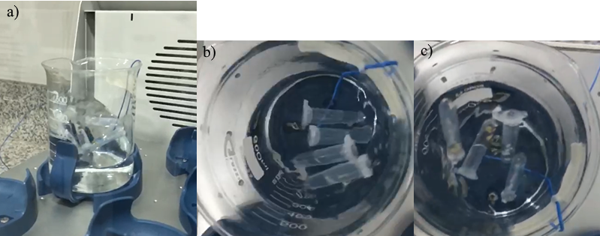
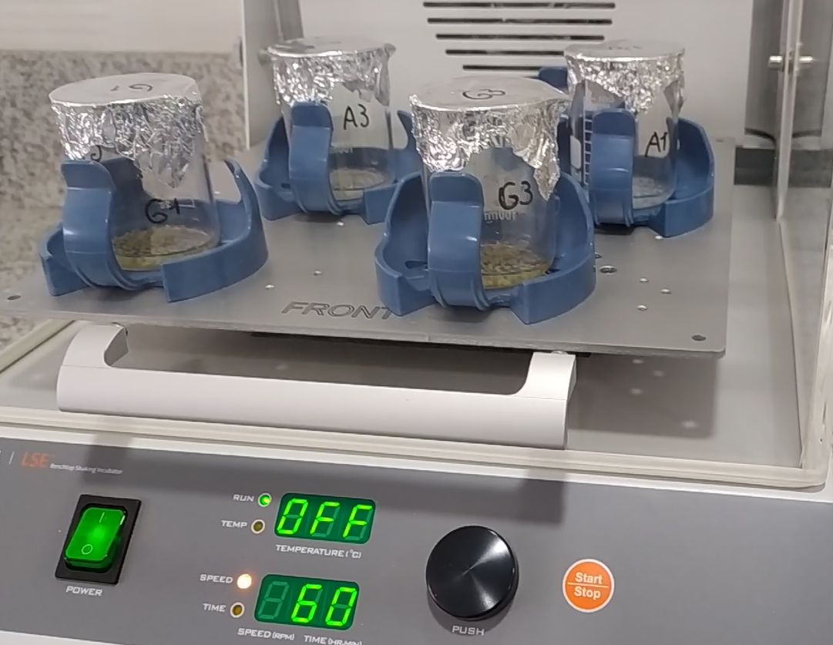
METODOLOGÍA
Inmovilización
β-galactosidasa, 5 mL solución 0.25 mg/mL
150 perlas funcionalizadas
Agitación 60 rpm por 15 horas
Lavados de las perlas
5 mL buffer fosfato de potasio 0.1 M y pH 7
Recolección sobrenadante
Recolección de fracciones de lavado
Inmovilización de la β-galactosidasa y medición de la actividad enzimática
Medición de la actividad de la β-galactosidasa
Actividad relativa (U ≈ µmol/min)
Kit K-GLOX
1000 µL lactosa en buffer de actividad (MgCl₂ 1.5 mM)
100 µL de la enzima (enzima libre)
15 perlas [0,0716 g] (enzima inmovilizada)
Condiciones de Rx
Baño maría 37 °C por 5 min
Detención Rx: 90 °C por 3 min (enzima libre)
(Klein et al., 2012)
16
Notes:
En específico en los enterocitos, mediante un proceso de “parasitismo energético”, que le permite defenderse del estrés oxidativo celular y aprovechar las reservas de energía de la célula huésped (García et al., 2017).
La infección produce la proliferación de células epiteliales inmaduras y engrosamiento de la pared del intestino delgado (Berardo et al., 2004).
No crece en medios de cultivos acelulares, posiblemente por su metabolismo dependiente de trifosfato (mitocondrias o fuentes similares).

Slide 17
METODOLOGÍA
Indicadores de la eficacia de la inmovilización
1. Actividad recuperada (Ar)
4. Eficiencia de la inmovilización (E)
$$Ar (\%)=\frac{Ao}{Ai}x100$$
$$E (\%)=\frac{Ao}{Ai−Afl}x100$$
2. Rendimiento de la inmovilización (Ri)
$$RIa (\%)=\frac{Ai−Afl}{Ai}x100$$
$Ao$ (U) es la actividad observada en la enzima inmovilizada
$Ai$ (U) es la actividad inicial de la enzima en solución
$Afl$ (U) es la actividad de la enzima residual en el sobrenadante y las fracciones de lavado
$Ci$ (mg/mL) es la concentración inicial de enzima
$Cf$ (mg/mL) es la concentración de enzima residual en el sobrenadante y fracciones de lavado
3. Retención del soporte (Rs)
$$Rs (\%)=\frac{Ci−Cf}{Ci}x100$$
(Sheldon & van Pelt, 2013; Li et al., 2018)
17
Notes:
En específico en los enterocitos, mediante un proceso de “parasitismo energético”, que le permite defenderse del estrés oxidativo celular y aprovechar las reservas de energía de la célula huésped (García et al., 2017).
La infección produce la proliferación de células epiteliales inmaduras y engrosamiento de la pared del intestino delgado (Berardo et al., 2004).
No crece en medios de cultivos acelulares, posiblemente por su metabolismo dependiente de trifosfato (mitocondrias o fuentes similares).

Slide 18
RESULTADOS Y DISCUSIÓN
18

Slide 19
RESULTADOS Y DISCUSIÓN
Caracterización de la enzima en solución
Efecto del tiempo
Condiciones
Enzima 0,5 mg/mL
Lactosa 150 mM
Gráfica
Comportamiento lineal
Etapa estacionaria
Teoría
Enzimas ↑ índices de reacción en factor 10⁶
Efecto de la concentración de enzima
Condiciones
Lactosa 150 mM
Tiempo Rx 5 min
Gráfica
Mayores concentraciones de enzima no generan mayores concentraciones de producto.
Teoría
Liberación equimolar de glucosa y galactosa
Almacenamiento prolongado → efecto negativo
Figura 8. Liberación de glucosa a diferentes concentraciones de enzima.
Figura 7. Curva de liberación de glucosa a través del tiempo.
(Bender et al., 2016), (Majore & Ciproviča, 2020; Lima et al., 2010)
19
Notes:
En específico en los enterocitos, mediante un proceso de “parasitismo energético”, que le permite defenderse del estrés oxidativo celular y aprovechar las reservas de energía de la célula huésped (García et al., 2017).
La infección produce la proliferación de células epiteliales inmaduras y engrosamiento de la pared del intestino delgado (Berardo et al., 2004).
No crece en medios de cultivos acelulares, posiblemente por su metabolismo dependiente de trifosfato (mitocondrias o fuentes similares).

Slide 20
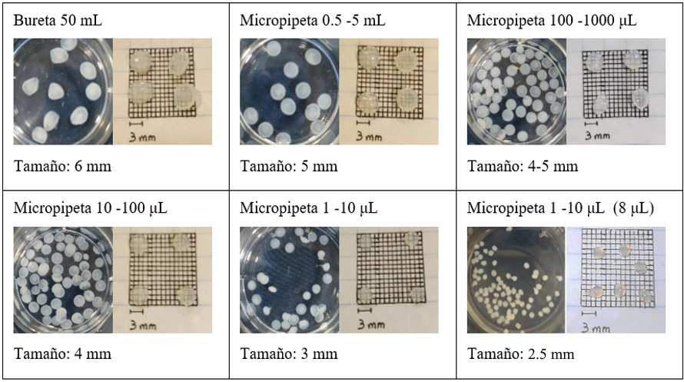
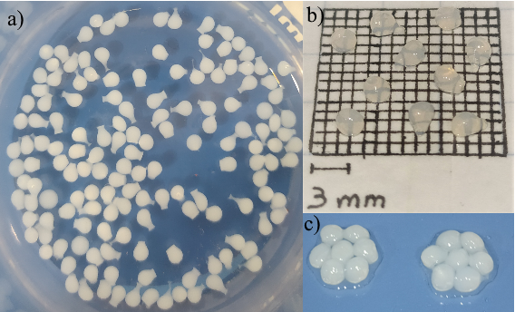
RESULTADOS Y DISCUSIÓN
Morfología de las perlas de quitosano
Gelificación de la solución de quitosano
Formas esféricas con bordes lisos
Formas elípticas o planas
Cola o protuberancia
Diámetro aproximado de 2.5 mm
Equilibrio de fuerzas entre tensiones de restauración interfacial y la viscosidad
Figura 9. Morfología de las perlas obtenidas según el tamaño de la gota.
Figura 10. Morfología de las perlas al coagular 8 µL de solución de quitosano.
(Yang et al., 2014)
20
Notes:
En específico en los enterocitos, mediante un proceso de “parasitismo energético”, que le permite defenderse del estrés oxidativo celular y aprovechar las reservas de energía de la célula huésped (García et al., 2017).
La infección produce la proliferación de células epiteliales inmaduras y engrosamiento de la pared del intestino delgado (Berardo et al., 2004).
No crece en medios de cultivos acelulares, posiblemente por su metabolismo dependiente de trifosfato (mitocondrias o fuentes similares).

Slide 21
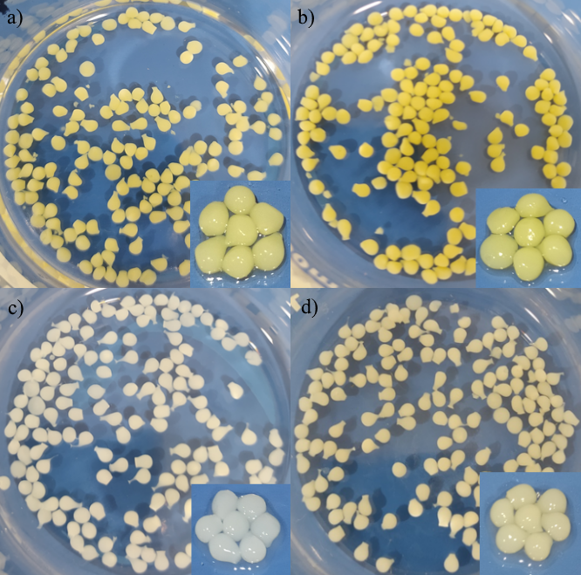
RESULTADOS Y DISCUSIÓN
Funcionalización de las perlas de quitosano
Reticulación
Perlas con mayor resistencia
Glutaraldehído → frágiles
Almidón oxidado → hidrogel resistente
Glutaraldehído
Entrecruza la estructura fortaleciéndola
Mejora en estabilidad operativa y resistencia mecánica
Evita degradación química
A mayor concentración, mayor fragilidad
Enlaces covalentes
Interacciones hidrofóbicas
Enlaces H
Hidrogeles Quit-AlmOx
Estructuras rígidas, insolubles y resistentes
Figura 11. Perlas de quitosano tras la activación con los agentes reticulantes. a y b) Glutaraldehído 1 y 3 %, c y d) almidón oxidado 1 y 3 %.
(A. N. Singh et al., 2011; Juang et al., 2001; Wang, 2012; Biró et al., 2008), (Tharanathan, 2005; Serrero et al., 2010)
21
21
Notes:
En específico en los enterocitos, mediante un proceso de “parasitismo energético”, que le permite defenderse del estrés oxidativo celular y aprovechar las reservas de energía de la célula huésped (García et al., 2017).
La infección produce la proliferación de células epiteliales inmaduras y engrosamiento de la pared del intestino delgado (Berardo et al., 2004).
No crece en medios de cultivos acelulares, posiblemente por su metabolismo dependiente de trifosfato (mitocondrias o fuentes similares).

Slide 22
RESULTADOS Y DISCUSIÓN
Evaluación de la actividad y la eficacia de la inmovilización
Tratamientos | Actividad inmovilizada (U) | Actividad específica inmovilizada (U/gss*) | Actividad recuperada (%)
G1 | 19.78 ± 3.97ª | 31.07 ± 6.25ª | 9.96 ± 0.97ª
G3 | 11.54 ± 1.79^{b} | 17.95 ± 2.38^{b} | 5.91 ± 1.20^{b}
A1 | 9.66 ± 0.34^{b} | 15.46 ± 0.55^{b} | 5.62 ± 1.13^{b}
A3 | 10.41 ± 1.66^{b} | 16.50 ± 2.63^{b} | 5.40 ± 1.21^{b}
Efecto significativo para el tipo de reticulante y la concentración ($p<0.05$)
Tabla 3. Actividad de la β-galactosidasa inmovilizada. *gss: gramos de soporte seco.
Retención de la actividad similar en la investigación de Klein et al., (2012)
1560 U → 10,7 % (5% GA)
195,48 U → 9,96% (1% GA)
Capacidad de carga del soporte
Figura 12. Diagramas resumen para los resultados de la actividad recuperada. a) histograma y b) diagrama de interacción
22
Notes:
En específico en los enterocitos, mediante un proceso de “parasitismo energético”, que le permite defenderse del estrés oxidativo celular y aprovechar las reservas de energía de la célula huésped (García et al., 2017).
La infección produce la proliferación de células epiteliales inmaduras y engrosamiento de la pared del intestino delgado (Berardo et al., 2004).
No crece en medios de cultivos acelulares, posiblemente por su metabolismo dependiente de trifosfato (mitocondrias o fuentes similares).

Slide 23
RESULTADOS Y DISCUSIÓN
Evaluación de la actividad y la eficacia de la inmovilización
Tratamientos | Rendimiento de la inmovilización (%) | Retención del soporte (%) | Eficiencia (%)
G1 | 90.79 ± 15.95ª | 98.08 ± 3.32ª | 12.29 ± 3.07^{ab}
G3 | 100.00ª | 97.98 ± 3.50ª | 5.91 ± 1.20^{b}
A1 | 24.22 ± 6.76^{b} | 24.11 ± 4.14^{b} | 24.70 ± 9.87ª
A3 | 26.81 ± 14.67^{b} | 23.57 ± 3.04^{b} | 22.87 ± 9.13^{ab}
Tabla 4. Resultados obtenidos para los indicadores de la eficacia de la inmovilización.
Figura 13. Histogramas comparativos a) rendimiento de la inmovilización y b) retención del soporte
Para Ri, Rs y E el tipo de reticulante tiene un efecto significativo ($p<0.05$)
Glutaraldehído: 1,25 mg de enzima en 150 perlas (0,7072 g)
Almidón oxidado: 0,298 mg en 150 perlas
Figura 14. Diagramas resumen para los resultados de la eficiencia. a) histograma, b) diagrama de interacción
23
Notes:
En específico en los enterocitos, mediante un proceso de “parasitismo energético”, que le permite defenderse del estrés oxidativo celular y aprovechar las reservas de energía de la célula huésped (García et al., 2017).
La infección produce la proliferación de células epiteliales inmaduras y engrosamiento de la pared del intestino delgado (Berardo et al., 2004).
No crece en medios de cultivos acelulares, posiblemente por su metabolismo dependiente de trifosfato (mitocondrias o fuentes similares).

Slide 24
RESULTADOS Y DISCUSIÓN
Evaluación de la actividad y la eficacia de la inmovilización - GLUTARALDEHÍDO
GA
3 % → 10 U/g
0.5 % → 50 U/g
Exceso de aldehídos → uniones multipunto
Modificaciones del centro activo
Afectar conformación tridimensional
Desactivación o bloqueo del sitio activo
Perlas 3.2 mm y 5 % GA
↓
66 U/g y 16.9 % Ri
Tratamientos | Actividad inmovilizada (U) | Actividad específica inmovilizada (U/gss*) | Actividad recuperada (%)
G1 | 19.78 ± 3.97ª | 31.07 ± 6.25ª | 9.96 ± 0.97ª
G3 | 11.54 ± 1.79^{b} | 17.95 ± 2.38^{b} | 5.91 ± 1.20^{b}
A1 | 9.66 ± 0.34^{b} | 15.46 ± 0.55^{b} | 5.62 ± 1.13^{b}
A3 | 10.41 ± 1.66^{b} | 16.50 ± 2.63^{b} | 5.40 ± 1.21^{b}
Tabla 3. Actividad de la β-galactosidasa inmovilizada. *gss: gramos de soporte seco.
Conc enzima (5 mL)
sol 1:4 en 1 g perlas
sol 1:248 en 0,7 g
Tratamientos | Rendimiento de la inmovilización (%) | Retención del soporte (%) | Eficiencia (%)
G1 | 90.79 ± 15.95ª | 98.08 ± 3.32ª | 12.29 ± 3.07^{ab}
G3 | 100.00ª | 97.98 ± 3.50ª | 5.91 ± 1.20^{b}
A1 | 24.22 ± 6.76^{b} | 24.11 ± 4.14^{b} | 24.70 ± 9.87ª
A3 | 26.81 ± 14.67^{b} | 23.57 ± 3.04^{b} | 22.87 ± 9.13^{ab}
Tabla 4. Resultados obtenidos para los indicadores de la eficacia de la inmovilización.
(Biró et al., 2008), (He Chen et al., 2013), (Belho & Ambasht, 2021; He Chen et al., 2013; Liese & Hilterhaus, 2013), (Sheldon & van Pelt, 2013)
24
Notes:
En específico en los enterocitos, mediante un proceso de “parasitismo energético”, que le permite defenderse del estrés oxidativo celular y aprovechar las reservas de energía de la célula huésped (García et al., 2017).
La infección produce la proliferación de células epiteliales inmaduras y engrosamiento de la pared del intestino delgado (Berardo et al., 2004).
No crece en medios de cultivos acelulares, posiblemente por su metabolismo dependiente de trifosfato (mitocondrias o fuentes similares).

Slide 25
RESULTADOS Y DISCUSIÓN
Evaluación de la actividad y la eficacia de la inmovilización – ALMIDÓN OXIDADO
Xilanasa de Aspergillus niger
Hongge Chen et al., (2010)
GA 3.1 %
↓
54,2 % Ar
6,3 % Alm Ox
↓
60,8 % Ar
Almidón oxidado con un GO > 90%
Ri, Rs y E resultados similares
Oxidación con H₂O₂ → grupos -CHO 32,9%* 55,4%** 53,4%***
No hay desactivación enzimática
Tratamientos | Actividad inmovilizada (U) | Actividad específica inmovilizada (U/gss*) | Actividad recuperada (%)
G1 | 19.78 ± 3.97ª | 31.07 ± 6.25ª | 9.96 ± 0.97ª
G3 | 11.54 ± 1.79^{b} | 17.95 ± 2.38^{b} | 5.91 ± 1.20^{b}
A1 | 9.66 ± 0.34^{b} | 15.46 ± 0.55^{b} | 5.62 ± 1.13^{b}
A3 | 10.41 ± 1.66^{b} | 16.50 ± 2.63^{b} | 5.40 ± 1.21^{b}
Tabla 3. Actividad de la β-galactosidasa inmovilizada. *gss: gramos de soporte seco.
Tratamientos | Rendimiento de la inmovilización (%) | Retención del soporte (%) | Eficiencia (%)
G1 | 90.79 ± 15.95ª | 98.08 ± 3.32ª | 12.29 ± 3.07^{ab}
G3 | 100.00ª | 97.98 ± 3.50ª | 5.91 ± 1.20^{b}
A1 | 24.22 ± 6.76^{b} | 24.11 ± 4.14^{b} | 24.70 ± 9.87ª
A3 | 26.81 ± 14.67^{b} | 23.57 ± 3.04^{b} | 22.87 ± 9.13^{ab}
Tabla 4. Resultados obtenidos para los indicadores de la eficacia de la inmovilización.
(Hongge Chen et al., 2010), (*Han, 2016; **S. D. Zhang et al., 2009; ***Viteri Narváez, 2018), (Vanier et al., 2017)
25
Notes:
En específico en los enterocitos, mediante un proceso de “parasitismo energético”, que le permite defenderse del estrés oxidativo celular y aprovechar las reservas de energía de la célula huésped (García et al., 2017).
La infección produce la proliferación de células epiteliales inmaduras y engrosamiento de la pared del intestino delgado (Berardo et al., 2004).
No crece en medios de cultivos acelulares, posiblemente por su metabolismo dependiente de trifosfato (mitocondrias o fuentes similares).

Slide 26
CONCLUSIONES
26

Slide 27
CONCLUSIONES
La caracterización de la enzima y del soporte empleado es un paso clave e importante en los estudios de inmovilización.
La lactasa 0.25 mg/mL fue inmovilizada en 150 perlas de quitosano (0.7072 g; 2.5 mm) funcionalizadas con dos tipos de reticulante, glutaraldehído y almidón oxidado, en dos concentraciones, 1 y 3 %, empleando condiciones uniformes de trabajo.
El mejor reticulante para el quitosano es el glutaraldehído a la concentración de 1 % al lograr los resultados más altos, 31.07 U/gss, 9.96 % Ar y 98.08 % Rs. Para los otros indicadores, el 100 % del Ri al emplear GA 3% y 24.7 % de E al emplear Alm Ox 1%.
Mejor reticulante: glutaraldehído, Mejor concentración; 1%.
Almidón oxidado tiene alto potencial por su notable capacidad de carga enzimática y buena eficiencia, además es biodegradable, biocompatible y de baja toxicidad en contraste con el glutaraldehído.
27
Notes:
En específico en los enterocitos, mediante un proceso de “parasitismo energético”, que le permite defenderse del estrés oxidativo celular y aprovechar las reservas de energía de la célula huésped (García et al., 2017).
La infección produce la proliferación de células epiteliales inmaduras y engrosamiento de la pared del intestino delgado (Berardo et al., 2004).
No crece en medios de cultivos acelulares, posiblemente por su metabolismo dependiente de trifosfato (mitocondrias o fuentes similares).

Slide 28
RECOMENDACIONES
28

Slide 29
RECOMENDACIONES
Desarrollo de la investigación para producir de forma recombinante la β-galactosidasa para disponer de enzima y continuar el desarrollo de experimentos complementarios que permitan proponer una solución real a las industrias que emplean lactasa.
La investigación inicial puede ser potenciada con la caracterización más profunda del soporte mediante espectroscopía infrarroja por transformada de Fourier (FTIR) y su optimización con ensayos de carga para determinar la capacidad de retención del soporte.
Estudios profundidad: 1) caracterización de la enzima libre e inmovilizada mediante estudios cinéticos, 2) estudios de optimización de condiciones de trabajo, pH y temperatura, 3) estudios de estabilidad al almacenamiento y condiciones desnaturalizantes.
Estudios industriales: empleo de la enzima inmovilizada en condiciones de flujo continuo y discontinuo, con mayores volúmenes e incluso diferentes sustratos.
29

Slide 30
AGRADECIMIENTOS
Luis Enrique Trujillo, PhD.
Petronio Gavilanes Quizhpi, M.Sc.
Ing. Daniel Aguilera
Ing. Dario Cueva
Ing. Doménica Vargas
Familia Bajaña (Hacienda La Esmeralda)
Familia
Amigos
Miguel Ángel Méndez, PhD.
José Álvarez Barreto, PhD.
30

